Slide 1
Отдел надзорной деятельности и профилактической работы г. Кемерово, г. Берёзовского и Кемеровского района УНДПР Главного управления МЧС России по Кемеровской области -Кузбассу
МЕРЫ ПОЖАРНОЙ БЕЗОПАСНОСТИ ПРИ ПРОВЕДЕНИИ НОВОГОДНИХ ПРАЗДНИКОВ
Кемерово 2020

Slide 2
Содержание
1. Общие сведения о пожаре.
2. Меры безопасности при проведении новогодних мероприятий.
3. Общие меры по обеспечению пожарной безопасности.
4. Первичные средства тушения пожаров и правила пользования ими. Огнетушащие вещества.
5. Действия обслуживающего персонала при возникновении пожара.

Slide 3
Меры пожарной безопасности при проведении новогодних мероприятий
Одним из самых распространенных источников зажигания является электрическая энергия. Если электрооборудование и электропроводка заводского изготовления и содержатся в технически исправном состоянии, то возможность пожаров от них исключается. Однако, необходимо проверить надежность защиты электросети заводскими предохранителями. Для помещений общественных зданий предохранители должны быть установлены на ток в 16 ампер, для жилых помещений — 6 ампер. В этом случае, если к электросети будет подключено большое количество электроприборов, предохранители обесточат помещение, тем самым, предотвратив перегрев электропроводки и ее воспламенение.
Пожары в электроизделиях от переходных сопротивлений чаще всего происходят в тех случаях, когда имеет место скрутка электропроводов. В этом случае, возможно нагревание мест скрутки вследствие прохождения тока через воздушные разрывы между проводами из-за недостаточно плотного их прилегания друг к другу и, как следствие, воспламенение изоляции или других горючих материалов, контактирующих с электропроводами.
Искрение электроприборов, как явление прохождение электрического тока через воздушный слой, также является следствием недостаточно плотного соединения различных электрических частей между собой.
Причиной пожара от электричества может стать короткое замыкание, т.е. замыкание между двумя проводами электропроводки, или между поводом и землей. В этом случае сила тока увеличивается в сотни тысяч раз, выделяется большое количество тепла, способное воспламенить изоляцию и расплавить металлические проводники электропроводов, капли которых, разлетаясь на значительное расстояние (более 6-9 м), воспламеняют любой горючий материал.
Исключение применения электроприборов (электрогирлянд, подсветки, прожекторов и т.п.) или существенное ограничение их применения, проведение новогодних мероприятий только в светлое время суток, позволит исключить электрическую энергию, как специфический источник зажигания.
Во всех случаях необходимо отключать электрическую энергию в помещениях, которые закрываются по окончании рабочего дня или новогоднего мероприятия.

Slide 4
Меры пожарной безопасности при проведении новогодних мероприятий
Допустимое количество людей одновременно находящихся в помещении, а также этаж проведения новогодних мероприятий определяются из общих понятий о возникновении и развитии пожара, скорости распространения дыма на путях эвакуации людей и количестве выходов из помещения.
Эти требования правомочны, поскольку скорость распространения дыма при пожаре составляет 6-20 м/мин, что приводит к задымлению путей эвакуации в считанные минуты.
Для проведения праздничных мероприятий выбирают помещения, расположенные не выше 2-го этажа, с таким расчетом, чтобы все находящиеся в них люди, могли безопасно выйти на улицу до наступления опасных для жизни условий задымления или повышения температуры внутри здания. Практика показывает, что в залах (помещениях) с одним выходом должно быть не более 50 человек.
На случай возникновения пожара помещения необходимо обеспечить первичными средствами пожаротушения в местах с массовым пребыванием людей.
На этот случай организуется работа дежурного персонала, который должен быть обучен действиям при пожаре и способам борьбы с огнем. Дежурный персонал обеспечивается фонарями на случай отключения электричества.

Slide 6
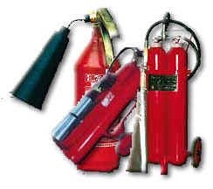
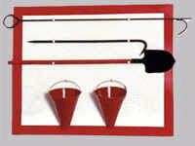
Первичные средства пожаротушения
ПЕРВЫЧНЫЕ СРЕДСТВА ПОЖАРОТУШЕНИЯ – предназначены для тушения пожаров в начальной стадии и включают: пожарные водопроводы, огнетушители ручные, сухой песок, асбестовые одеяла, кошмы и др.
ИНСТРУМЕНТ ПОЖАРНЫЙ РУЧНОЙ немеханизированный - инструмент без какого-либо привода, кроме мускульной силы человека, предназначенный для выполнения различных работ при тушении пожара (пожарные багры, ломы, топоры, крюки).

Slide 7
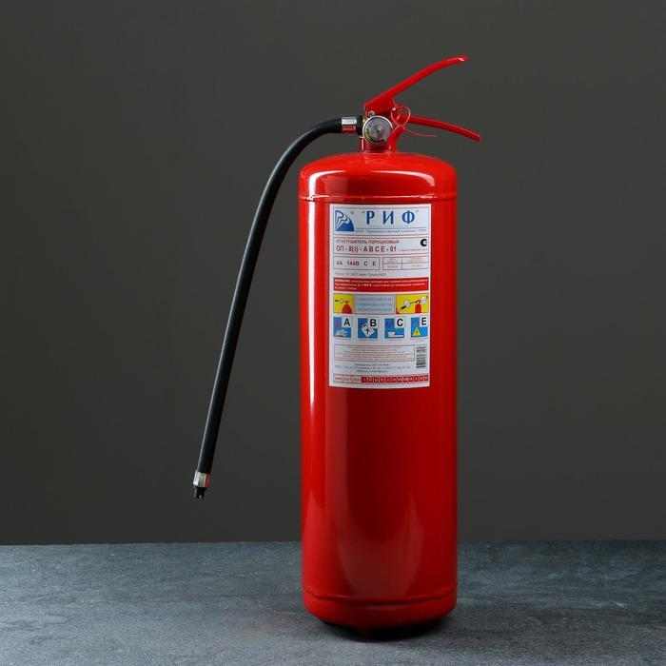
Огнетушитель порошковый (ОП)
Огнетушитель порошковый – это огнетушитель, в качестве заряда которого используется огнетушащий порошок.
Огнетушители, относящиеся по виду огнетушащего вещества к порошковым, заслуживают особого внимания, ввиду своей универсальности. Порошковые огнетушители имеют разный объем и разное назначение, используются для тушения пожаров в помещениях и на открытом воздухе, гасят в том числе загоревшееся электрооборудование.

Slide 8
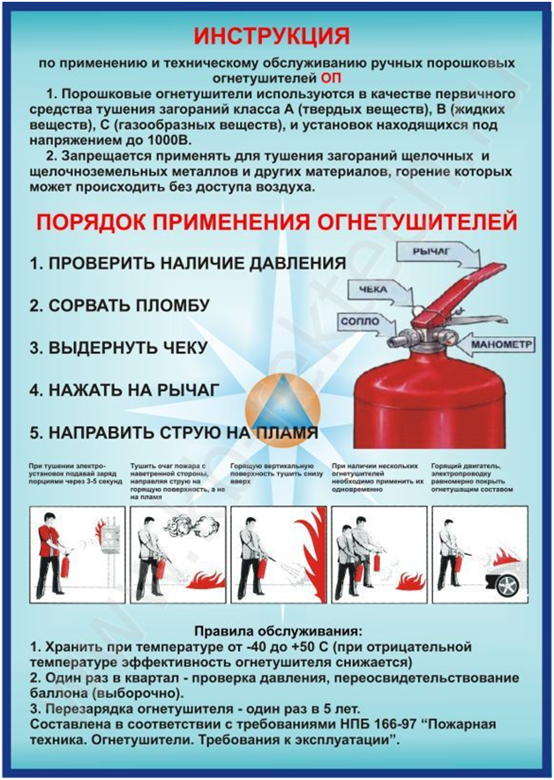

Slide 9
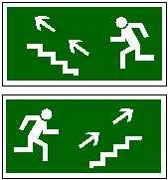
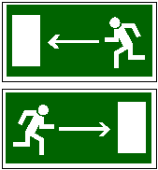
Знаки пожарной безопасности
- Эвакуационный (запасный) выход
- Дверь эвакуационного выхода
- Направление к эвакуационному выходу (по лестнице вверх)
Направление к
эвакуационному выходу

Slide 10
Знаки пожарной безопасности
Знаки для обозначения пожарно-технической продукции
- Огнетушитель
- Место размещения пожарного оборудования
- Пожарный кран

Slide 11
Знаки пожарной безопасности
- Запрещается курить
- Запрещается пользоваться открытым огнем и курить
- Место курения
- Пожароопасно: легковоспламеняющиеся вещества

Slide 12
ИНСТРУКЦИЯ ПО ЭВАКУАЦИИ И ДЕЙСТВИЙ ПЕРСОНАЛА КОМПАНИИ ПРИ ВОЗНИКНОВЕНИИ ПОЖАРА
1 ПРИ ОБНАРУЖЕНИИ ЗАДЫМЛЕНИЯ ИЛИ ПОЖАРА:
- ВКЛЮЧИТЬ РУЧНОЙ ИЗВЕЩАТЕЛЬ СИГНАЛА ПОЖАРНОЙ СИГНАЛИЗАЦИИ
- ПОСТВАВИТЬ В ИЗВЕСТНОСТЬ РУКОВОДСТВО И ОХРАНУ СООБЩИТЬ О ВОЗНИКНОВЕНИИ
ПОЖАРА В ПОЖАРНУЮ ОХРАНУ ПО ТЕЛЕФОНУ
2. ЭВАКУАЦИЯ ЛЮДЕЙ:
- ПРЕКРАТИТЬ ВСЕ РАБОТЫ В ЗДАНИИ.
- ОРГАНИЗОВАТЬ ЭВАКУАЦИЮ ЛЮДЕЙ, ИСПОЛЬЗУЯ ЭВАКУАЦИОННЫЕ ВЫХОДЫ СОГЛАСНО СХЕМЕ ЭВАКУАЦИИ.
3. ОТКЛЮЧЕНИЕ ЭЛЕКТРОПИТАНИЯ ЭЛЕКТРООБОРУДОВАНИЯ:
ПО НЕОБХОДИМОСТИ ОТКЛЮЧИТЬ ЭЛЕКТРОЭНЕРГИЮ ДЛЯ ПРЕДОТВРАЩЕНИЯ РАЗВИТИЯ ПОЖАРА ИЛИ ДЛЯ ЭЛЕКТРОБЕЗОПАСНОСТИ ПОЖАРНЫХ ПОДРАЗДЕЛЕНИЙ И ЛИЦ
УЧАСТВУЮЩИХ В ТУШЕНИИ ПОЖАРА
«112»

Slide 13
ИНСТРУКЦИЯ ПО ЭВАКУАЦИИ И ДЕЙСТВИЙ ПЕРСОНАЛА КОМПАНИИ ПРИ ВОЗНИКНОВЕНИИ ПОЖАРА
4. ТУШЕНИЕ ВОЗНИКШЕГО ПОЖАРА:
- ГОРЯЩИЕ ПРЕДМЕТЫ, ОБОРУДОВАНИЕ И КОНСТРУКЦИИ ЗДАНИЙТУШИТЬ ПЕРВИЧНЫМИ СРЕДСТВАМИ ПОЖАРОТУШЕНИЯ (ОГНЕТУШИТЕЛИ, ВОДА (ПРИ ОТКЛЮЧЕННОМ ЭЛЕКТРООБОРУДОВАНИИ)
5. ВСТРЕЧА ПОЖАРНЫХ ПОДРАЗДЕЛЕНИЙ:
- ОРГАНИЗОВАТЬ ВСТРЕЧУ ПОЖАРНОЙ ОХРАНЫ;
- ОКАЗАТЬ ПОМОЩЬ В ВЫБОРЕ КРАТЧАЙШЕГО ПУТИ ДЛЯ ПОДЪЕЗДА К ОЧАГУ ПОЖАРА;
- ИНФОРМИРОВАТЬ ИХ О КОНСТРУКТИВНЫХ ОСОБЕННОСТЯХ ОБЪЕКТА, О КОЛИЧЕСТВЕ ХРАНИМЫХ И ПРИМЕНЯЕМЫХ
ПОЖАРООПАСНЫХ МАТЕРИАЛОВ И ДРУГИХ СВЕДЕНИЙ, НЕОБХОДИМЫХ ДЛЯ УСПЕШНОЙ ЛИКВИДАЦИИ ПОЖАРА.

Slide 14
Спасибо за внимание!
Счастливого Нового года и Рождества!!!

